Slide 1
La confirmation
Par: Florian Clément
Pour : Mr Gabrys
7ème Q.D.A.O.I

Slide 2
Sommaire
Qu’est que le sacrement de la confirmation ?
Les 7 Sacrements
Les vitraux de l’église Saint-Jacques
Les grandes étapes de la confirmation
Vidéo Récapitulative

Slide 3
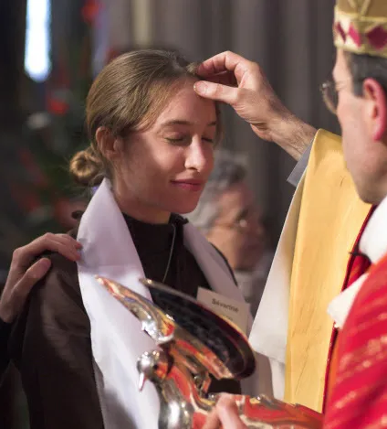
Qu’est que le sacrement de la confirmation ?
Définition :
La confirmation est le SACREMENT qui donne l’Esprit Saint pour nous enraciner plus profondément dans notre vie d’enfant de Dieu et nous unir plus fermement au Christ.
Notes:
La confirmation est l’un des trois sacrements de l’initiation chrétienne (baptême, confirmation et Eucharistie), il apporte la croissance et l’approfondissement de la grâce baptismale (Qui est en rapport avec le baptême.).
A la confirmation, l’enfant sera marqué du sceau de Dieu. L’évêque le marquera d’une croix sur le front en disant : « sois marqué de l’Esprit Saint, le don de Dieu ».

Slide 4
Sommaire
Qu’est que le sacrement de la confirmation ?
Les 7 Sacrements
Les vitraux de l’église Saint-Jacques
Les grandes étapes de la confirmation
Vidéo Récapitulative

Slide 5
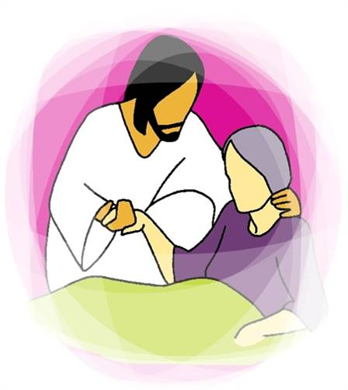
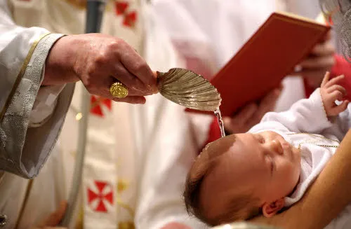
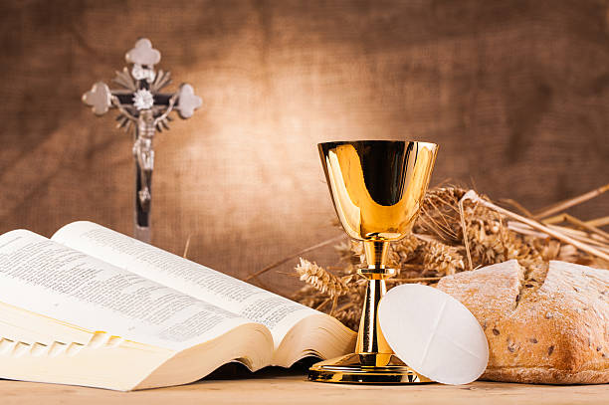
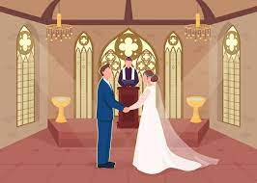
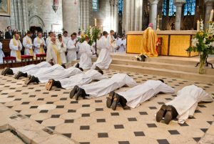
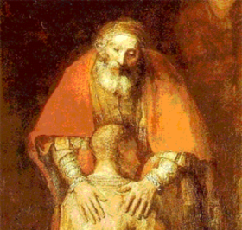
Les 7 sacrements
Initiation
Engagement
Guérison
Baptême
Eucharistie
Confirmation
Mariage
Ordre
Réconciliation
Onction des malades
Notes:
Dans la catégorie de l’initiation, nous avons 3 Sacrement.
Le premier est celui du Baptême, c’est le sacrement de la foi en Jésus-Christ par lequel le chrétien est sauvé, purifié du péché, en devenant enfant de Dieu.il est le premier engagement pris par les hommes qui souhaitent suivre la voie du Seigneur
Le second est celui de l’eucharistie, c’est un Sacrement qui, selon la doctrine catholique, contient réellement le corps et le sang du Christ sous les apparences du pain et du vin.
Et le troisième est celui de la confirmation, elle perfectionne et complète l’effet du baptême. Elle joue dans la vie du chrétien le rôle indispensable de la Pentecôte qui rend les apôtres capables de témoigner de leur foi
Dans la catégorie de l’engagement, nous avons 2 sacrements.
Le premier est celui du Mariage, C’est un engagement religieux entre un homme et une femme devant Dieu et la communauté chrétienne. Il est considéré comme une alliance sacrée symbolisant l'amour et la fidélité de Dieu envers son peuple.
Le second est celui de l’ordre, C’est une cérémonie religieuse qui consacre un homme au service de l'Église catholique. Il y a trois ordres : le diaconat, le presbytérat et l'épiscopat. Les ordonnés sont appelés à servir Dieu et les fidèles de l'Église en accomplissant des fonctions spécifiques, telles que la prédication, la célébration des sacrements et la direction pastorale.
Dans la catégorie de la guérison, nous avons 2 sacrements.
Le premier est celui de la réconciliation, il est également connus sous le nom de confession. Le catholique confesse c’est péché à un prêtre, qui agit en tant que représentant de Dieu, suivi d'une pénitence et d'un acte de contrition
Le second est celui de l’onction des malades, est un rite catholique réservé aux personnes malades ou en fin de vie. Il consiste en l'application d'huile consacrée sur le front et les mains du malade, accompagnée d'une prière pour la guérison physique et spirituelle.
Ce sacrement vise à réconforter et à fortifier le malade dans sa foi et sa confiance en Dieu, ainsi qu'à lui apporter la grâce divine pour affronter les épreuves de la maladie et de la souffrance.

Slide 6
Sommaire
Qu’est que le sacrement de la confirmation ?
Les 7 Sacrements
Les vitraux de l’église Saint-Jacques
Les grandes étapes de la confirmation
Vidéo Récapitulative

Slide 7
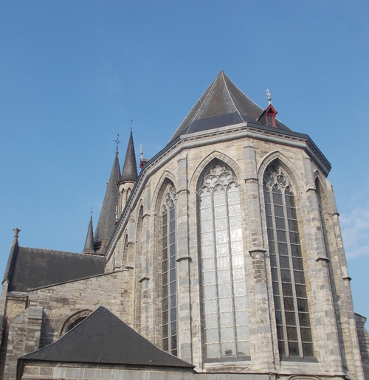
Les vitraux de l’église Saint-Jacques
La construction de l'église Saint-Jacques de Tournai a commencé en 1242 et s'est achevée en 1350. L'église est dédiée à Saint Jacques le Majeur, l'un des douze apôtres de Jésus-Christ.
Elle est connue pour ses vitraux du XIIIe siècle qui représentent dans son chœur les 7 sacrements.
Elle est également classée au patrimoine de la Région wallonne.
Notes:
Nous pouvons observer les 7 sacrements à L’église de saint-jacques de tournai, qui sont représenter sur des vitraux en son chœur.

Slide 8
Sommaire
Qu’est que le sacrement de la confirmation ?
Les 7 Sacrements
Les vitraux de l’église Saint-Jacques
Les grandes étapes de la confirmation
Vidéo Récapitulative

Slide 9
Les grandes étapes de la confirmation
Préparation à la confirmation
Entrée dans l’église
Liturgie de la Parole
Imposition des mains et onction
Renouvellement des promesses baptismales
Remise des dons de l’esprit Saint
Bénédiction et envoi

Slide 10
Préparation à la confirmation
Avant la célébration de la confirmation, les confirmands se préparent en participant à des sessions de catéchèse et de réflexion sur la foi, et en se confessant pour se préparer spirituellement.
Notes:
La préparation à la confirmation est un processus qui permet aux jeunes ou aux adultes qui souhaitent être confirmés dans leur foi chrétienne de se préparer spirituellement à recevoir le sacrement de la confirmation. Cette préparation peut inclure des rencontres avec un prêtre ou une équipe de pastorale, une formation chrétienne à travers des cours de catéchèse, une retraite spirituelle, des activités de service dans la communauté et le choix d'un parrain ou d'une marraine pour les accompagner dans leur cheminement spirituel. La préparation vise à aider les confirmands à approfondir leur foi, leur compréhension de la tradition chrétienne et leur engagement envers l'Église et la communauté.

Slide 11
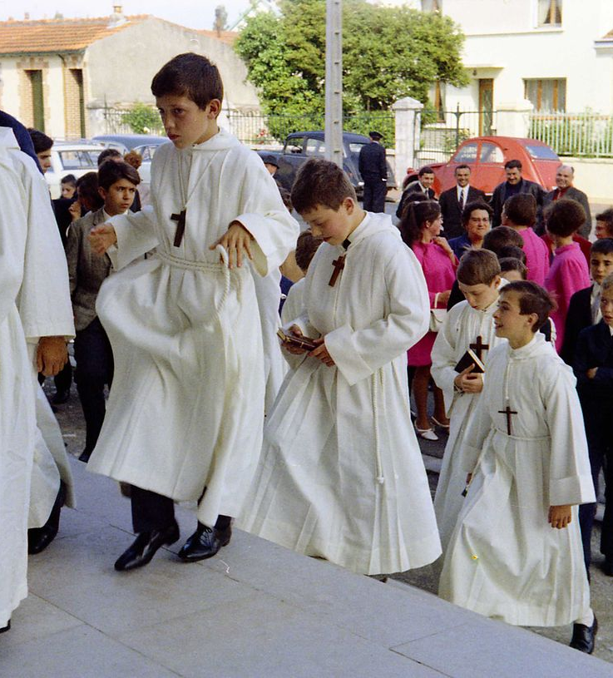
L’entrée dans l’église
Les confirmands entrent dans l'église avec leur parrain ou leur marraine, qui les accompagneront tout au long de la célébration.

Slide 12
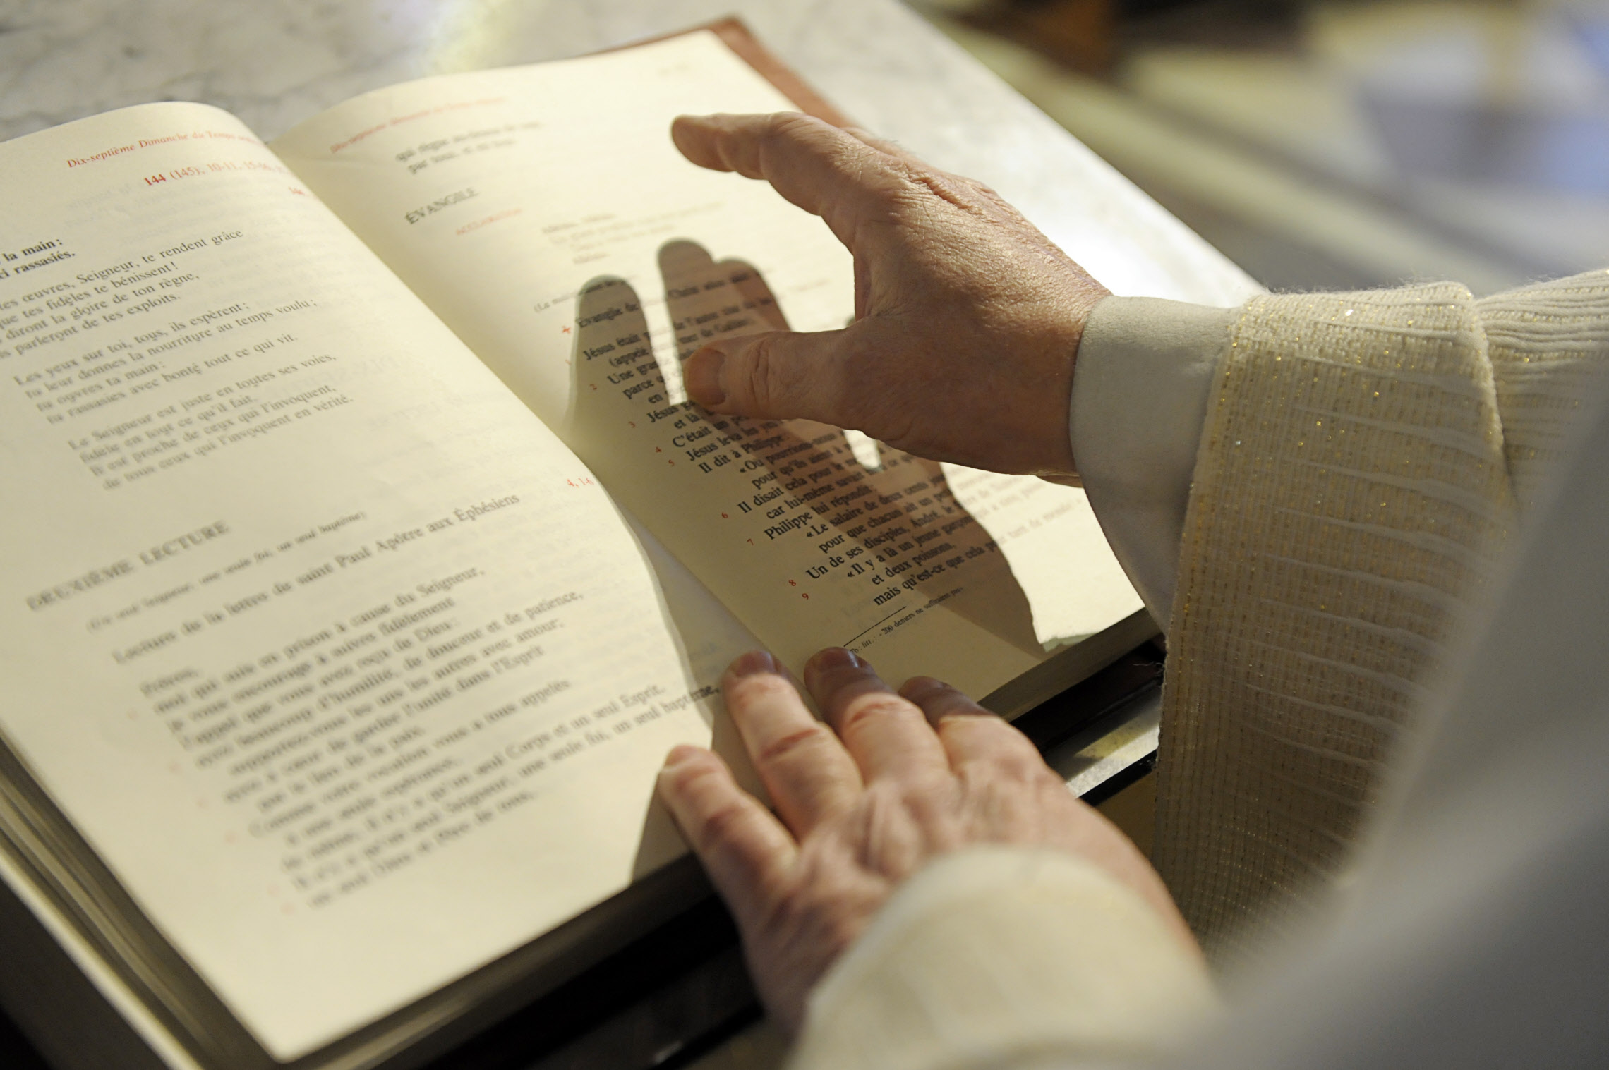
Liturgie de la Parole
La célébration commence par la liturgie de la Parole, où des lectures de la Bible sont proclamées et un sermon est donné.
Notes:
La liturgie de la Parole pour la confirmation est un moment important pendant la célébration de ce sacrement dans l'Église catholique. Elle se compose généralement de lectures de la Bible et d'un enseignement spécifique sur le sacrement de la confirmation. Les lectures peuvent inclure des passages du Nouveau Testament qui parlent de la venue de l'Esprit Saint et de l'envoi des apôtres pour proclamer l'Évangile. L'enseignement peut porter sur les dons de l'Esprit Saint, la signification du sacrement de la confirmation et l'appel des croyants à vivre leur foi avec force et engagement. La liturgie de la Parole pour la confirmation est un moment privilégié pour les confirmands de recevoir une formation spirituelle plus approfondie et de se préparer à recevoir l'Esprit Saint dans leur vie.

Slide 13
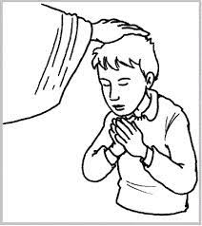
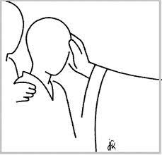
Imposition des mains et onction
Les confirmands se tiennent devant l'évêque ou le prêtre qui confère le sacrement. L'évêque ou le prêtre pose ses mains sur la tête de chaque confirmand en invoquant l'Esprit Saint, puis il leur applique une onction sur le front avec du Saint Chrême.
Notes:
L'imposition des mains et l'onction sont des gestes liturgiques importants dans la célébration du sacrement de la confirmation dans l'Église catholique.
L'imposition des mains consiste en un geste symbolique où l'évêque ou le prêtre pose les mains sur la tête des confirmands. C'est un signe de la transmission de l'Esprit Saint et de la bénédiction de Dieu sur les confirmands.
L'onction, quant à elle, consiste en l'application d'une huile sainte (le Saint-Chrême) sur le front du confirmand, en forme de croix. C'est un signe de la présence de l'Esprit Saint et de la consécration du confirmand à la mission chrétienne. L'onction est souvent accompagnée de la formule "sois marqué de l'Esprit Saint, le don de Dieu".
Ces gestes sont des moments forts de la célébration de la confirmation, qui marquent l'engagement du confirmand dans la vie chrétienne et son appel à être un témoin vivant de la foi dans le monde.

Slide 14
Renouvellement des promesses baptismales
Les confirmands renouvellent leur engagement à suivre Jésus Christ et à rejeter le mal et le péché.
Notes:
Le renouvellement des promesses baptismales est un moment clé de la célébration de la confirmation dans l'Église catholique. C'est un moment où les confirmands sont invités à renouveler les promesses de leur baptême en affirmant leur foi en Dieu le Père, en Jésus-Christ son fils et en l'Esprit Saint.

Slide 15
Remise des dons de l’esprit Saint
Sagesse
Discernement
Conseil
Vaillance / Force
Connaissance / Science
Piété
Crainte
Notes:
La Sagesse : Ce don permet de voir les choses de Dieu et de comprendre le monde à la lumière de la foi.
L'Intelligence : Ce don permet de comprendre les mystères de la foi et de discerner ce qui est bien ou mal.
Le Conseil : Ce don permet de recevoir l'inspiration et la direction de Dieu pour prendre des décisions importantes dans la vie.
La Force : Ce don permet de persévérer dans les épreuves, de résister aux tentations et de surmonter les obstacles.
La Science : Ce don permet de connaître les choses de Dieu et de comprendre les mystères de la création.
La Piété : Ce don permet d'aimer Dieu de tout son cœur et de se consacrer à son service.
La Crainte de Dieu : Ce don permet de reconnaître la grandeur de Dieu, de respecter sa volonté et de craindre de l'offenser.

Slide 16
Bénédiction et envoi
La célébration se termine par la bénédiction de l'évêque ou du prêtre et l'envoi des confirmands pour vivre leur foi en témoignant de l'amour de Dieu dans leur vie quotidienne.
Notes:
La bénédiction et envoi sont les derniers moments de la célébration de la confirmation dans l'Église catholique. Ils ont pour but de bénir les confirmands et de les envoyer en mission pour témoigner de leur foi dans le monde.

Slide 17
Sommaire
Qu’est que le sacrement de la confirmation ?
Les 7 Sacrements
Les vitraux de l’église Saint-Jacques
Les grandes étapes de la confirmation
Vidéo Récapitulative

Slide 18
Vidéo Récapitulative

Slide 19
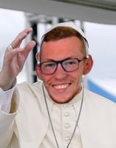
AMEN

Slide 20
Webographie
https://eglise.catholique.fr/approfondir-sa-foi/la-celebration-de-la-foi/les-sacrements/la-confirmation/
https://fr.wikipedia.org/wiki/Confirmation
https://www.lepelerin.com/foi-et-spiritualite/questions-de-religions/tout-savoir-sur-la-confirmation-5657
https://www.lejourduseigneur.com/sacrement/confirmation
https://www.ecdq.org/sacrements/confirmation/la-confirmation-cest-quoi/
https://www.youtube.com/watch?v=cTtQo2i0_IQ&ab_channel=KTOTV
https://opusdei.org/fr-be/article/quest-ce-que-la-confirmation/
https://croire.la-croix.com/Definitions/Sacrements/Confirmation/Marques-de-l-Esprit-de-Dieu
https://www.la-croix.com/Definitions/Fetes-religieuses/Pentecote/La-venue-de-l-Esprit
https://www.la-croix.com/Definitions/Lexique/Esprit-saint/Quels-sont-les-dons-de-l-Esprit-saint
https://catechesebw.be/sacrements/confirmation/
http://rue-des-9-templiers.eklablog.com/tournai-visite-eglise-st-jacques-1-a146799770

